Slide 1
Лаб. задатак

Slide 2
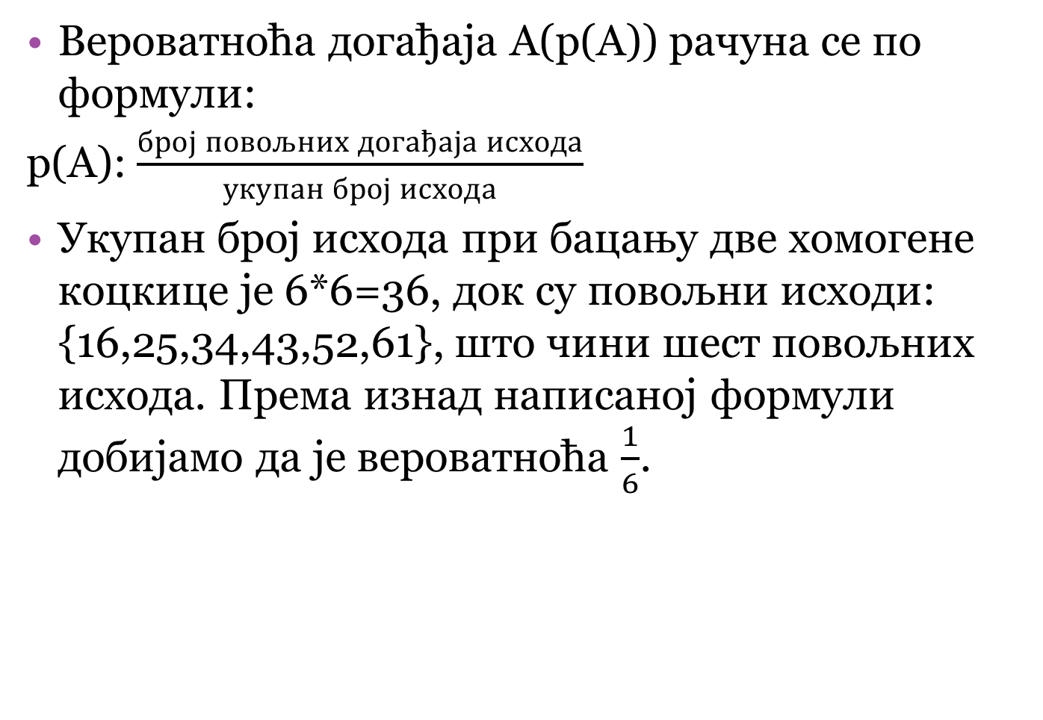
Вероватноћа догађаја А(p(A)) рачуна се по формули:
p(A): $\frac{број повољних догађаја исхода}{укупан број исхода}$
Укупан број исхода при бацању две хомогене коцкице је 6*6=36, док су повољни исходи: {16,25,34,43,52,61}, што чини шест повољних исхода. Према изнад написаној формули добијамо да је вероватноћа $\frac{1}{6}$.

Slide 3
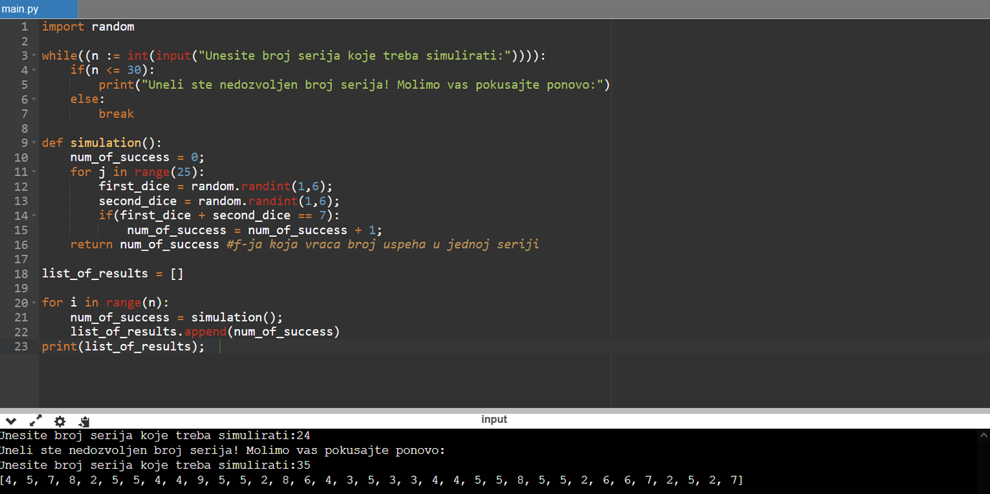
Прво генеришемо узорак који даље користимо помоћу рачунара. Рецимо да ћемо надаље користити на слици наведен узорак обима 35.

Slide 4
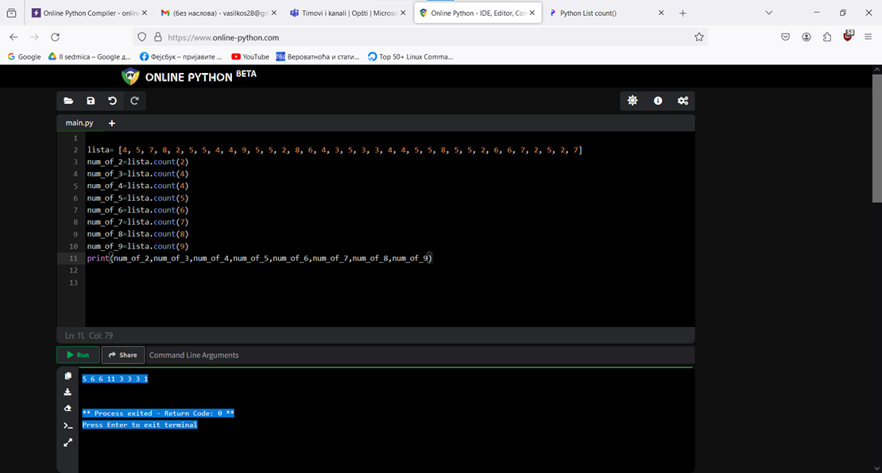
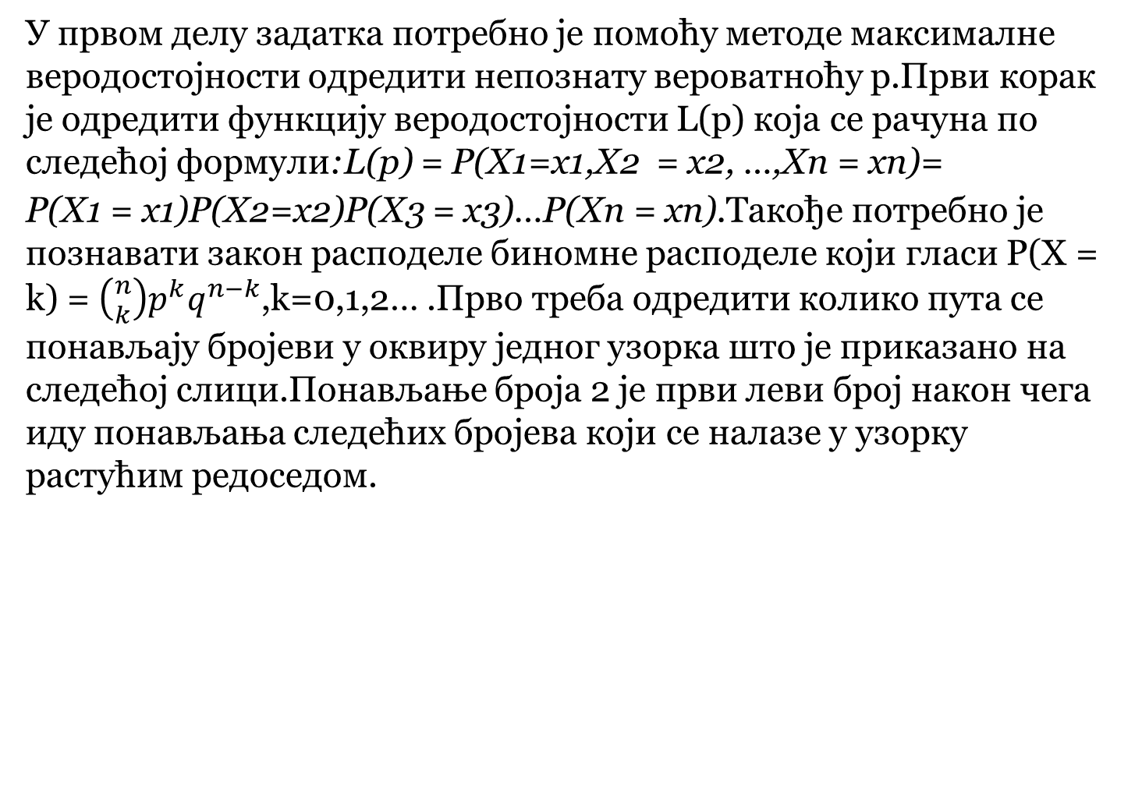
У првом делу задатка потребно је помоћу методе максималне веродостојности одредити непознату вероватноћу p.Први корак је одредити функцију веродостојности L(p) која се рачуна по следећој формули:L(p) = P(X1=x1,X2 = x2, …,Xn = xn)=
P(X1 = x1)P(X2=x2)P(X3 = x3)…P(Xn = xn).Такође потребно је познавати закон расподеле биномне расподеле који глaси P(X = k) = $\left({n \atop k}\right)p^{k}q^{n−k}$,k=0,1,2… .Прво треба одредити колико пута се понављају бројеви у оквиру једног узорка што је приказано на следећој слици.Понављање броја 2 је први леви број након чега иду понављања следећих бројева који се налазе у узорку растућим редоседом.

Slide 5
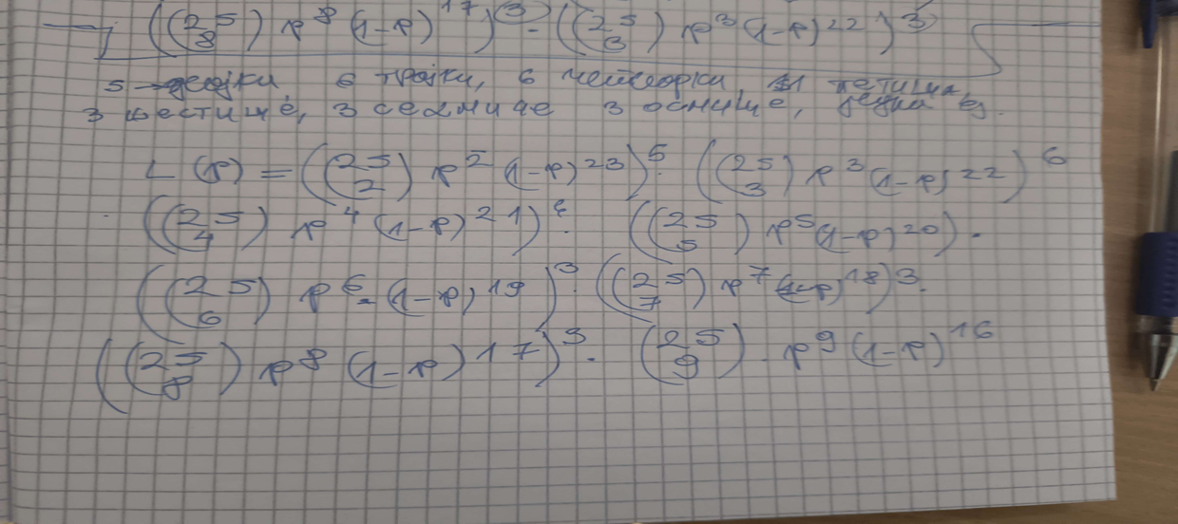
Након одређеног понављања сваког од бројева у датом узорку потребно је написати функцију веродостојности.Према претходно описаној формули имамо:

Slide 6
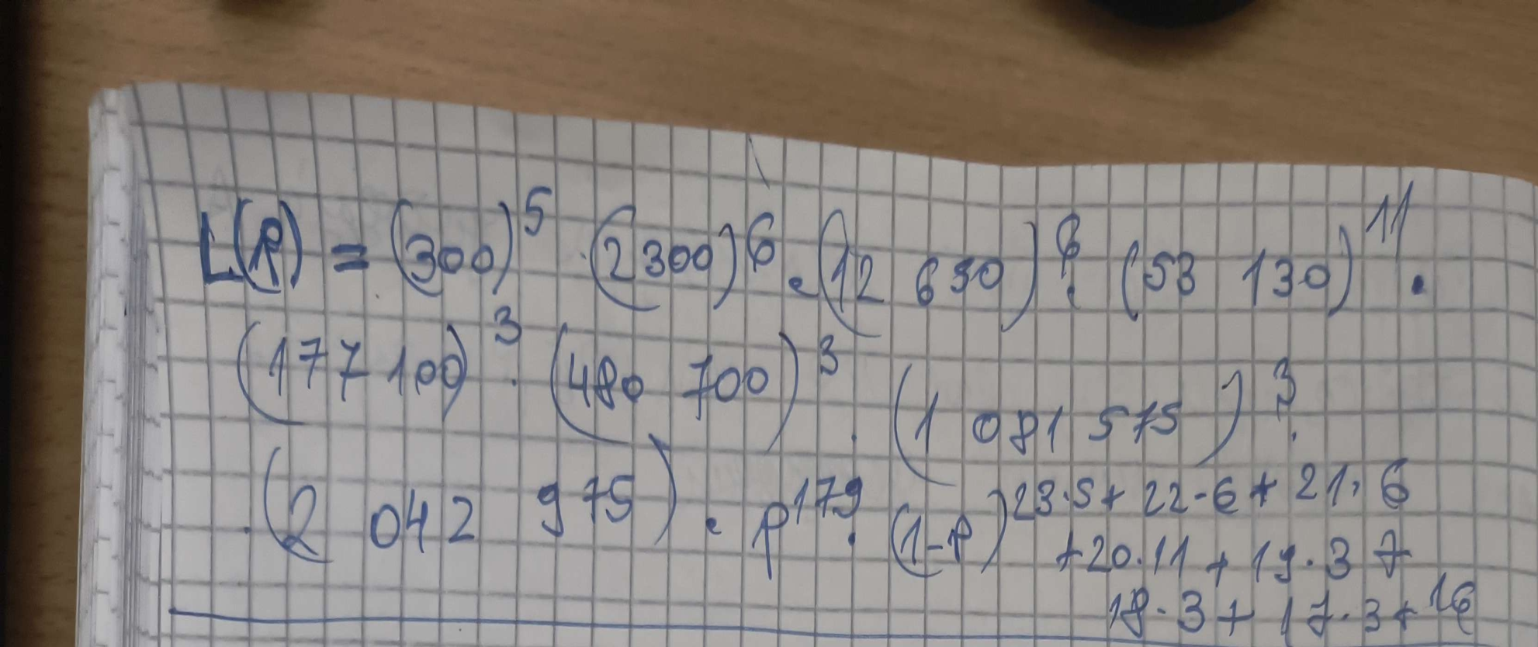

Након чега је потребно поједноставити функцију веродостојности.С обзиром да је много једноставније рачунати $\frac{d}{dp}$($\ln{L(p}$)) него $\frac{d}{dp}$L(p) као и чињеницу да функције $\ln{L(p})$и $L\left(p\right)$имају максимум у истој тачки одатле закључујемо да ћемо надаље користити $\ln{L(p}).$

Slide 7


Сада је потребно наћи први извод функције $\ln{L(p}).$Извод константи је нула па само преостаје наћи први извод функција које у себи садрже p.Користећи се правилом $\log_{a}{x^{b}}$=$b\log_{a}{x}$ лако се добија тражена вероватноћа.

Slide 8
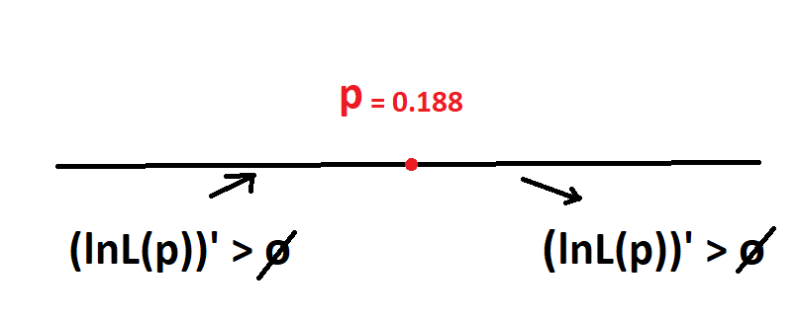
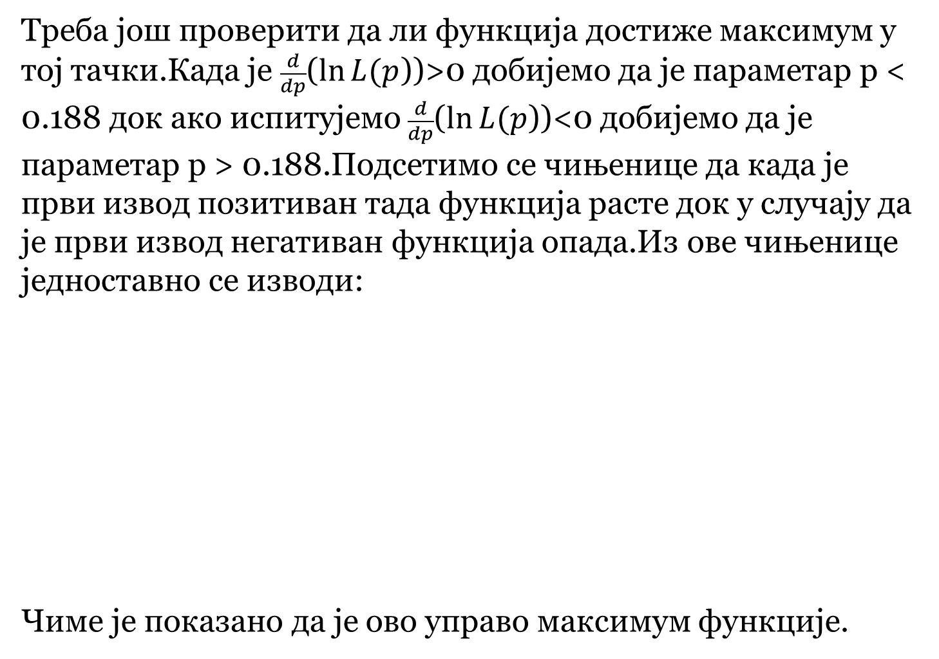
Треба још проверити да ли функција достиже максимум у тој тачки.Када је $\frac{d}{dp}$($\ln{L(p}$))>0 добијемо да је параметар p < 0.188 док ако испитујемо $\frac{d}{dp}$($\ln{L(p}$))<0 добијемо да је параметар p > 0.188.Подсетимо се чињенице да када је први извод позитиван тада функција расте док у случају да је први извод негативан функција опада.Из ове чињенице једноставно се изводи:
Чиме је показано да је ово управо максимум функције.

Slide 9
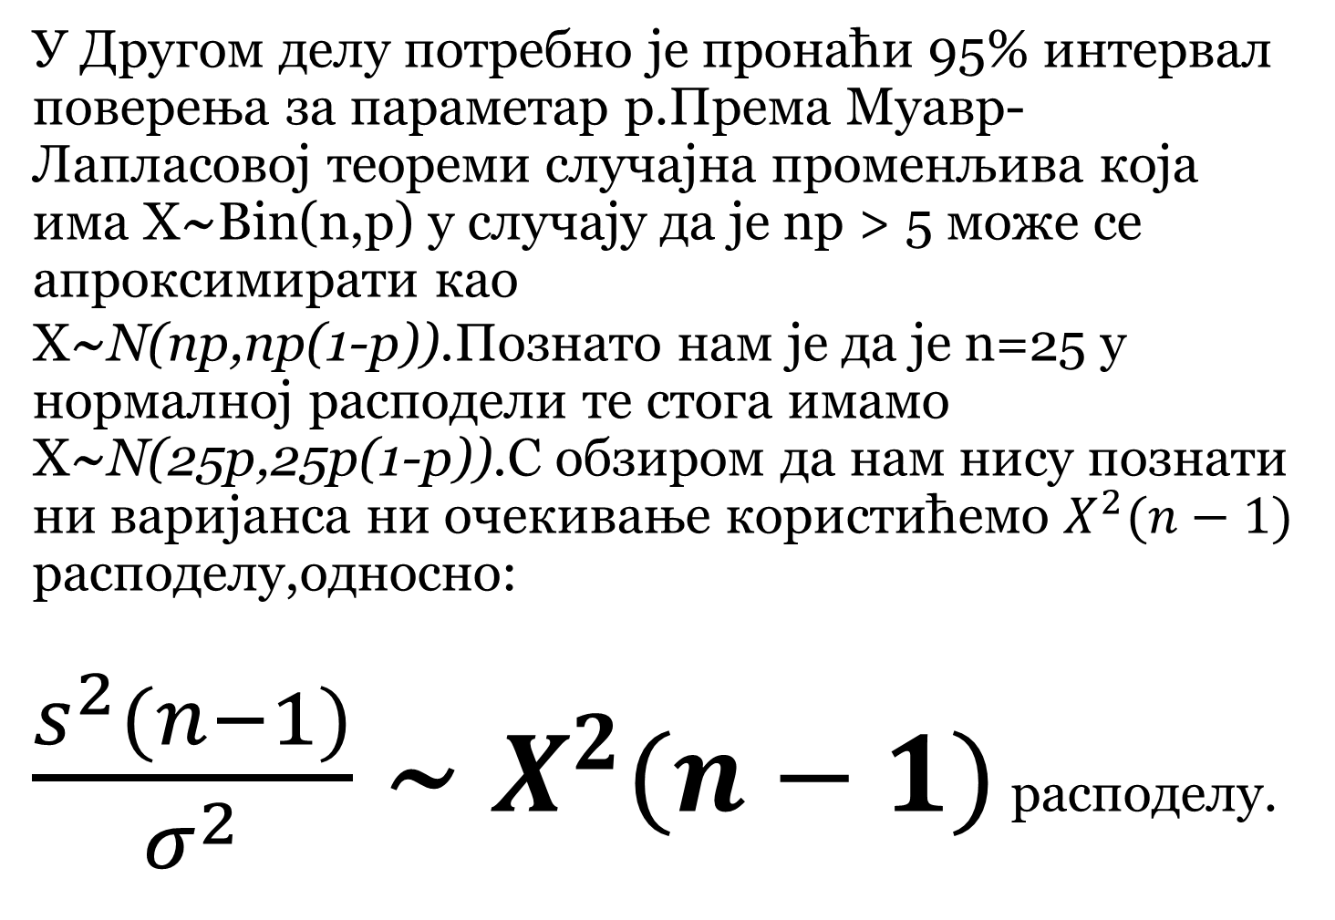
У Другом делу потребно је пронаћи 95% интервал поверења за параметар p.Према Муавр-Лапласовој теореми случајна променљива која има X~Bin(n,p) у случају да је np > 5 може се апроксимирати као
X~N(np,np(1-p)).Познато нам је да је n=25 у нормалној расподели те стога имамо X~N(25p,25p(1-p)).С обзиром да нам нису познати ни варијанса ни oчекивање користићемо $X^{2}(n−1)$ расподелу,односно:
$\frac{s^{2}(n−1)}{σ^{2}}$ ~ $X^{2}(n−1)$ расподелу.

Slide 10
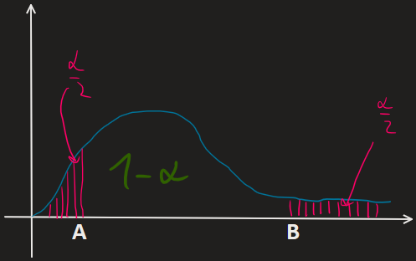

Постављамо једнакост $P\left(A<\frac{{\left(n−1\right)s}^{2}}{σ^{2}}<B\right)=1−α=0.95.Узимамо да је P\left(\frac{\left(n−1\right)∗s^{2}}{σ^{2}}<A\right)=\frac{α}{2}$=P$\left(\frac{\left(n−1\right)∗s^{2}}{σ^{2}}>B\right)$.
Одакле следи да су А = $ε_{\frac{α}{2}}$ и В = $ε_{1−\frac{α}{2}}$ квантили реда
$α/2$ и 1- $α/2$.

Slide 11
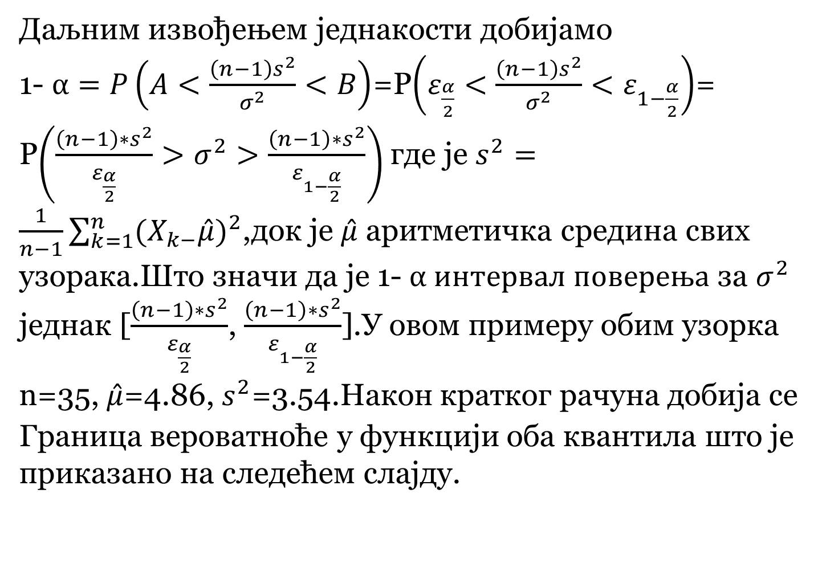
Даљним извођењем једнакости добијамо
1- $α=P\left(A<\frac{{\left(n−1\right)s}^{2}}{σ^{2}}<B\right)$=P$\left(ε_{\frac{α}{2}}<\frac{{\left(n−1\right)s}^{2}}{σ^{2}}<ε_{1−\frac{α}{2}}\right)$=
P$\left(\frac{\left(n−1\right)∗s^{2}}{ε_{\frac{α}{2}}}>σ^{2}>\frac{\left(n−1\right)∗s^{2}}{ε_{1−\frac{α}{2}}}\right)$где је $s^{2}=\frac{1}{n−1}\sum_{k=1}^{n}{{(X_{k−}\hat{μ})}^{2}}$,док је $\hat{μ}$ аритметичка средина свих узорака.Што значи да је 1- $α интервал поверења$ за $σ^{2}$ једнак [$\frac{\left(n−1\right)∗s^{2}}{ε_{\frac{α}{2}}}$, $\frac{\left(n−1\right)∗s^{2}}{ε_{1−\frac{α}{2}}}$].У овом примеру обим узорка
n=35, $\hat{μ}$=4.86, $s^{2}$=3.54.Након кратког рачуна добија се
Граница вероватноће у функцији оба квантила што је приказано на следећем слајду.

Slide 12
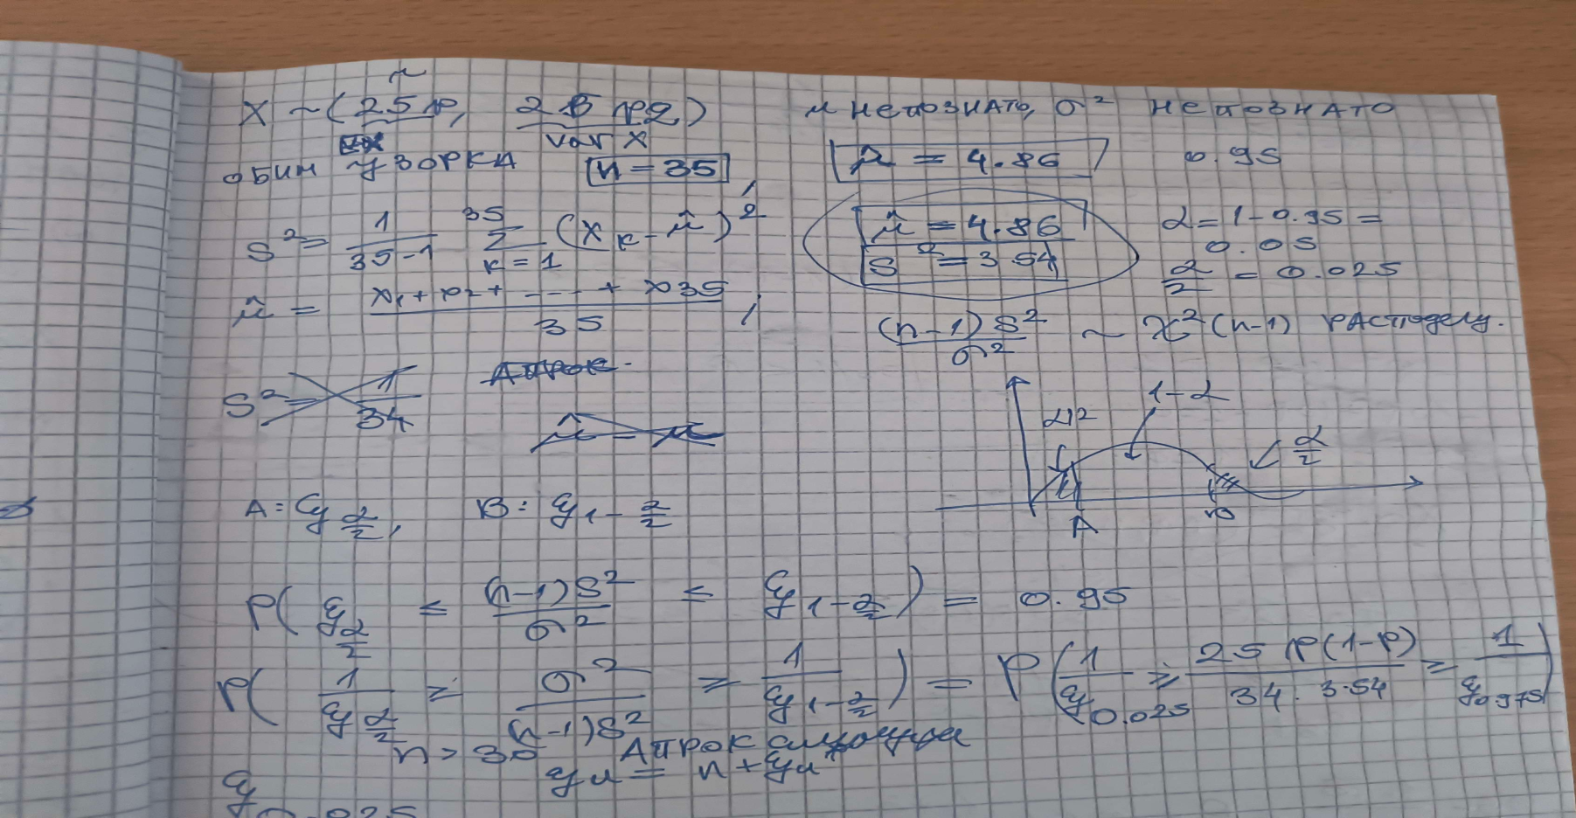
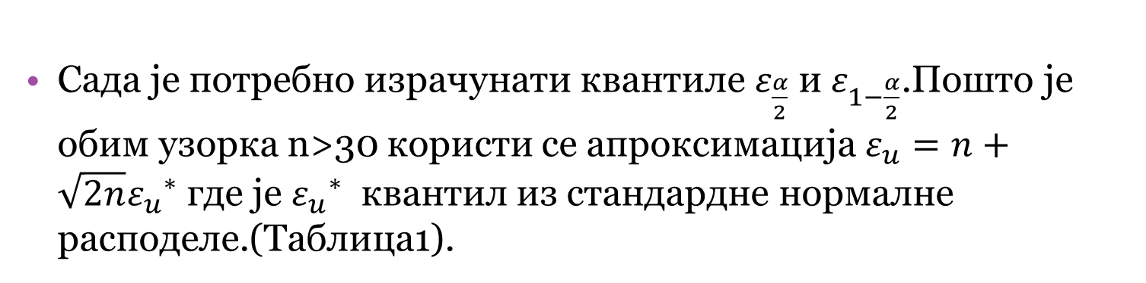
Сада је потребно израчунати квантиле $ε_{\frac{α}{2}}$ и $ε_{1−\frac{α}{2}}$.Пошто је обим узорка n>30 користи се апроксимација $ε_{u}=n+\sqrt{2n}{ε_{u}}^{∗}$ где је ${ε_{u}}^{∗}$ квантил из стандардне нормалне расподеле.(Таблица1).

Slide 13
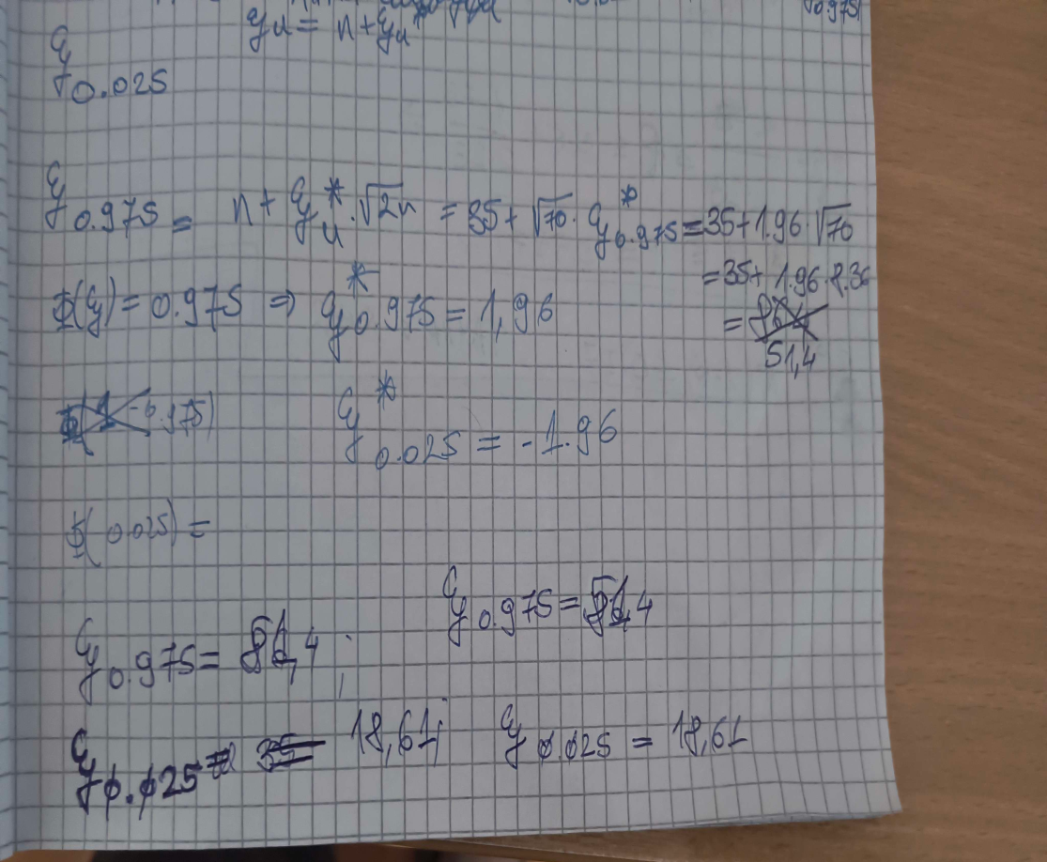
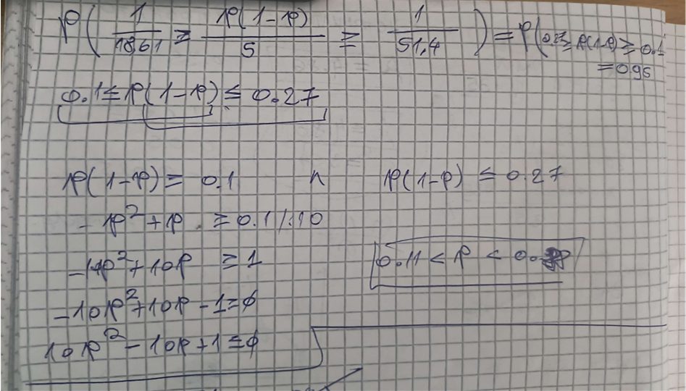

Након израчунавања квантила добија се опсег у коме се налази p(1-p) након чега се решавањем квадратне неједначине добија да p$∈[0.11,0.88]$:

Slide 14
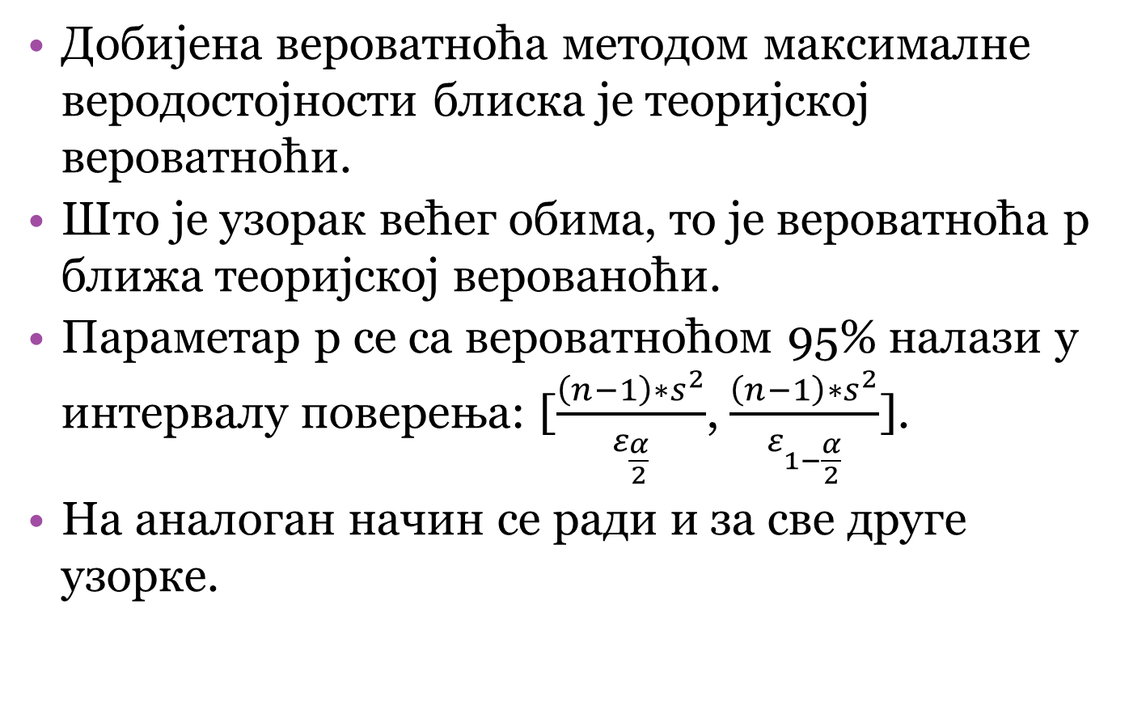
Коментар
Добијена вероватноћа методом максималне веродостојности блиска је теоријској вероватноћи.
Што је узорак већег обима, то је вероватноћа p ближа теоријској верованоћи.
Параметар p се са вероватноћом 95% налази у интервалу поверења: [$\frac{\left(n−1\right)∗s^{2}}{ε_{\frac{α}{2}}}$, $\frac{\left(n−1\right)∗s^{2}}{ε_{1−\frac{α}{2}}}$].
На аналоган начин се ради и за све друге узорке.

Slide 15
Литература
Милан Меркле за инжињере и студенте технике четврто и допуњено издање
https://www.programiz.com/python-programming/online-compiler/
https://www.online-python.com/
https://www.onlinegdb.com/online_python_compiler
График са предавања и вежби

